Slide 1
Vídeo Chat
Grupo:
Aluno Anderson quaresma
Aluno Franscisclei Lauriano
Aluno Ovidio cesar
Aluno Thiago faustino

Slide 2
Objetivo

Slide 3
Objetivo
Desenvolver um chat com videoconferência, que visa permitir que duas ou mais pessoas, através de seus respectivos navegadores, se comuniquem entre si em tempo real.

Slide 4
Cenário de uso

Slide 5



Cenário de uso
Duas ou ou mais pessoas distribuídas geograficamente, conectadas a internet, precisam em tempo real se comunicar através de áudio e vídeo, apenas com o navegador instalado em suas máquinas.

Slide 6
Implementação

Slide 7
Implementação
O projeto foi desenvolvido utilizando-se de uma única linguagem de programação: JavaScript.
O chat através de mensagens de texto foi implementado utilizando Node.js e um modulo chamado: Socket.IO. O Socket.IO permite realizar comunicação bidirecional utilizando uma das APIs de transporte na seguinte ordem: WebSockets, FlashSockets, AJAX long polling, AJAX mulitpart streaming, Forever Iframe ou JSONP Polling. O motivo dessa ordem é garantir a compatibilidade cross-browser.
Na prática o Socket.IO abre uma conexão com o servidor pelo qual possibilita realizar troca de mensagens entre ambos sem a necessidade de dar um refresh na página, ou seja, sem a necessidade de solicitar uma nova request para o servidor. Com isso é possível explorar o conceito de real-time em uma aplicação, pelo qual basicamente o cliente envia uma mensagem e o servidor processa e responde via broadcast.

Slide 8
Implementação
A implementação da videoconferência foi feita com a biblioteca SimpleWebRTC que é baseado na WebRTC, uma API em desenvolvimento, elaborada pela W3C para permitir aos navegadores executar aplicações de chamada telefônica, vídeo chamada, e compartilhamento P2P sem a necessidade de plug-ins.

Slide 9
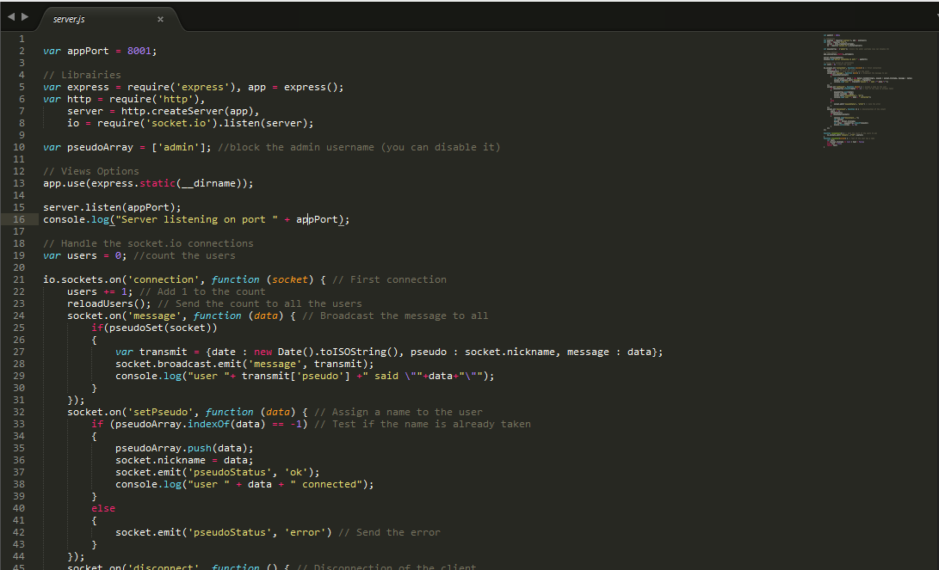
Implementação

Slide 10
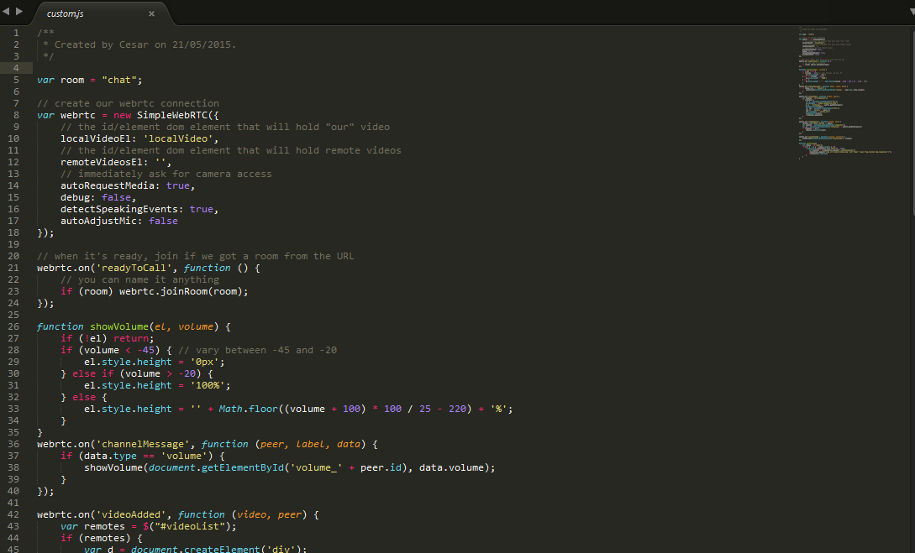
Implementação

Slide 11
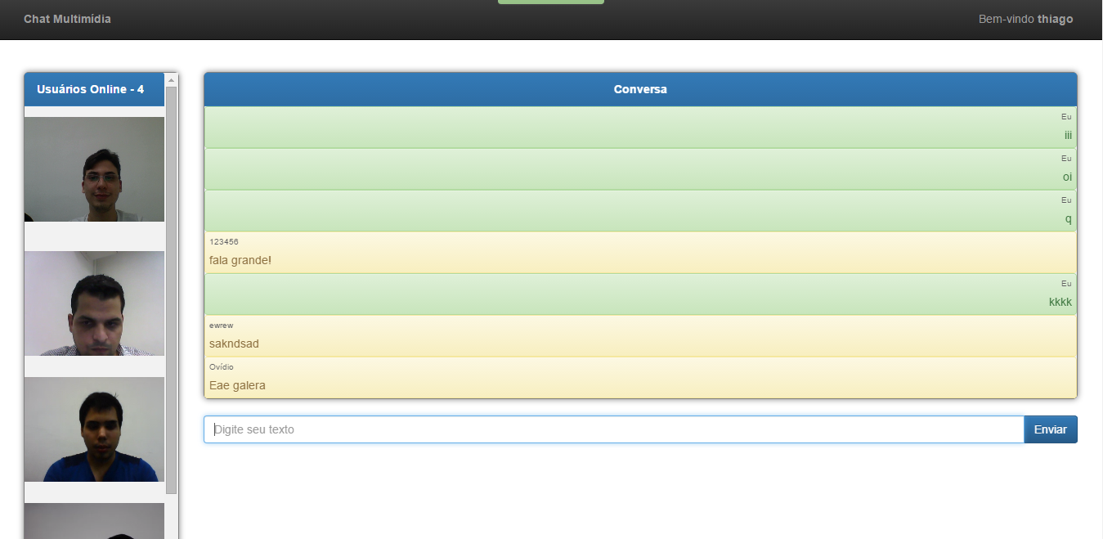
Implementação

Slide 12


Implementação

Slide 13
Conclusão
Ao final do projeto, os desafios enfrentados tornaram mais sólidos nossos conhecimentos. Entre os benefícios que o projeto nos trouxe, foi de aprender novas tecnologias, sendo algo que vamos levar pra toda nossa vida, além de engrandecer nosso currículo acadêmico. A implementação de um chat com videoconferência nos trouxe uma experiência muito maior ao fim da disciplina, onde tivemos a oportunidade de colocar em prática algumas das teorias vivenciadas em sala de aula.

Slide 14
Referências
BOOTSTRAP. Disponível em: <http://getbootstrap.com>.
W3SCHOOLS. Disponível em: <http://www.w3schools.com>.
NODEJS . Disponível em:< http://nodejs.org/documentation>
JQUERY. Disponível em: <https://jquery.com>
SIMPLEWEBRTC. Disponível em: <https://simplewebrtc.com>

